Slide 1
© Tous droits réservés

Slide 2
À quoi ressemblent les questions du test Ev@lang Collège?
© Tous droits réservés

Slide 3
Ev@lang Collège se compose de 3 épreuves:
Compréhension orale (listening)
Compréhension écrite (reading)
Grammaire et lexique (grammar and vocabulary)
© Tous droits réservés

Slide 4
Test composé de questions à choix multiples avec :
1 support (audio / écrit)
1 question en anglais par support (pour la compréhension écrite et orale)
4 choix de réponse en anglais
1 seule bonne réponse possible
© Tous droits réservés

Slide 5
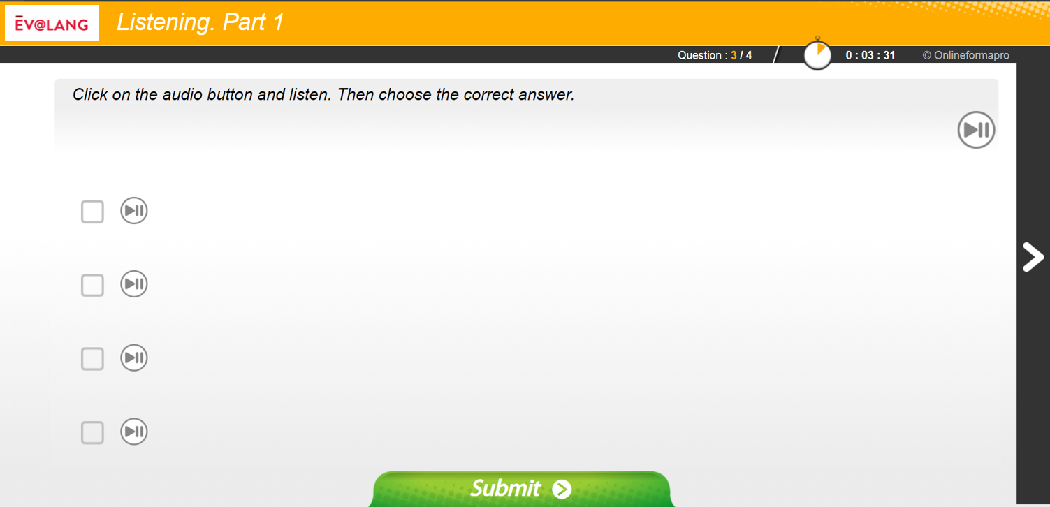
Question de compréhension orale
Exemple 1
La consigne est en anglais, elle est écrite. Ce sera toujours la même consigne : « Click on the audio button and listen. Then choose the correct answer ».
Voilà ce que vous pouvez voir à l’écran pour une question de compréhension orale.
Vous devez cliquer sur chacun des 4 choix de réponse pour écouter les propositions.
La question et les choix de réponse sont enregistrés.
Ils ne sont pas écrits.
Vous pouvez les écouter plusieurs fois en cliquant sur le symbole audio, mais attention le temps tourne et est limité.
Cochez ensuite une seule réponse
et cliquez sur « Submit ».
© Tous droits réservés

Slide 6
Question de compréhension orale
Exemple 1
Ici, vous pouvez cliquer sur les symboles haut-parleur pour écouter la question et les 4 choix de réponse. Attention : lors du vrai test, il faut cliquer sur les symboles
© Tous droits réservés

Slide 7
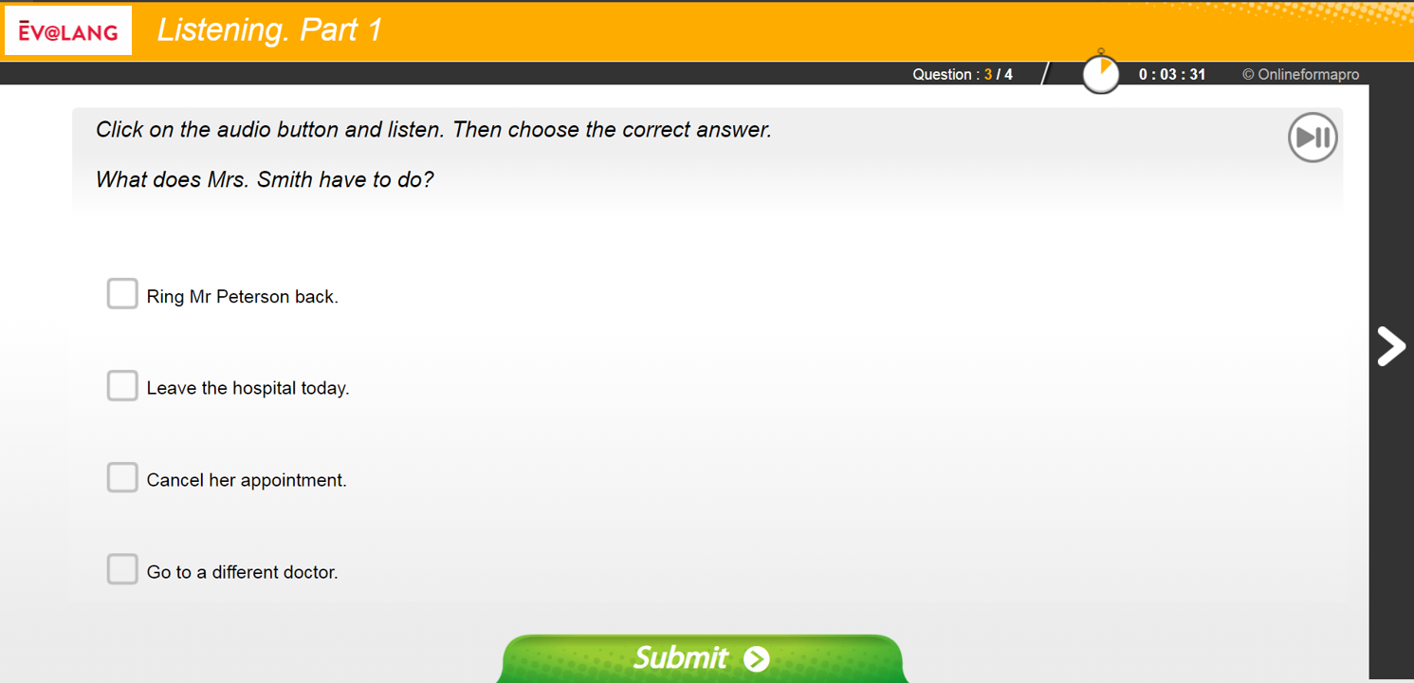
Question de compréhension orale
Exemple 2
La consigne est en anglais, elle est écrite. Il s’agit toujours de la même consigne.
Voilà ce que vous pouvez voir à l’écran pour une question de compréhension orale.
Ici, la question et les 4 choix de réponse sont écrits. Ils ne sont pas enregistrés. Vous devez les lire attentivement.
Vous écoutez un support audio. Il peut s’agir d’un dialogue ou d’une situation de la vie quotidienne.
Vous pouvez l’écouter plusieurs fois mais attention le temps tourne et est limité.
Cochez ensuite une seule réponse et cliquez sur « Submit ».
© Tous droits réservés

Slide 8
Question de compréhension orale
Exemple 2
Cliquez sur le symbole haut-parleur pour écouter l’enregistrement.
Attention : lors du vrai test, il faut cliquer sur le symbole
© Tous droits réservés

Slide 9
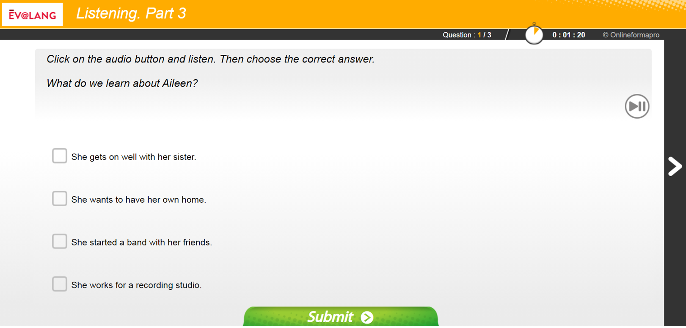
Question de compréhension orale
Exemple 3
Cliquez sur le symbole haut-parleur pour écouter l’enregistrement.
Attention : lors du vrai test, il faut cliquer sur le symbole
© Tous droits réservés

Slide 10
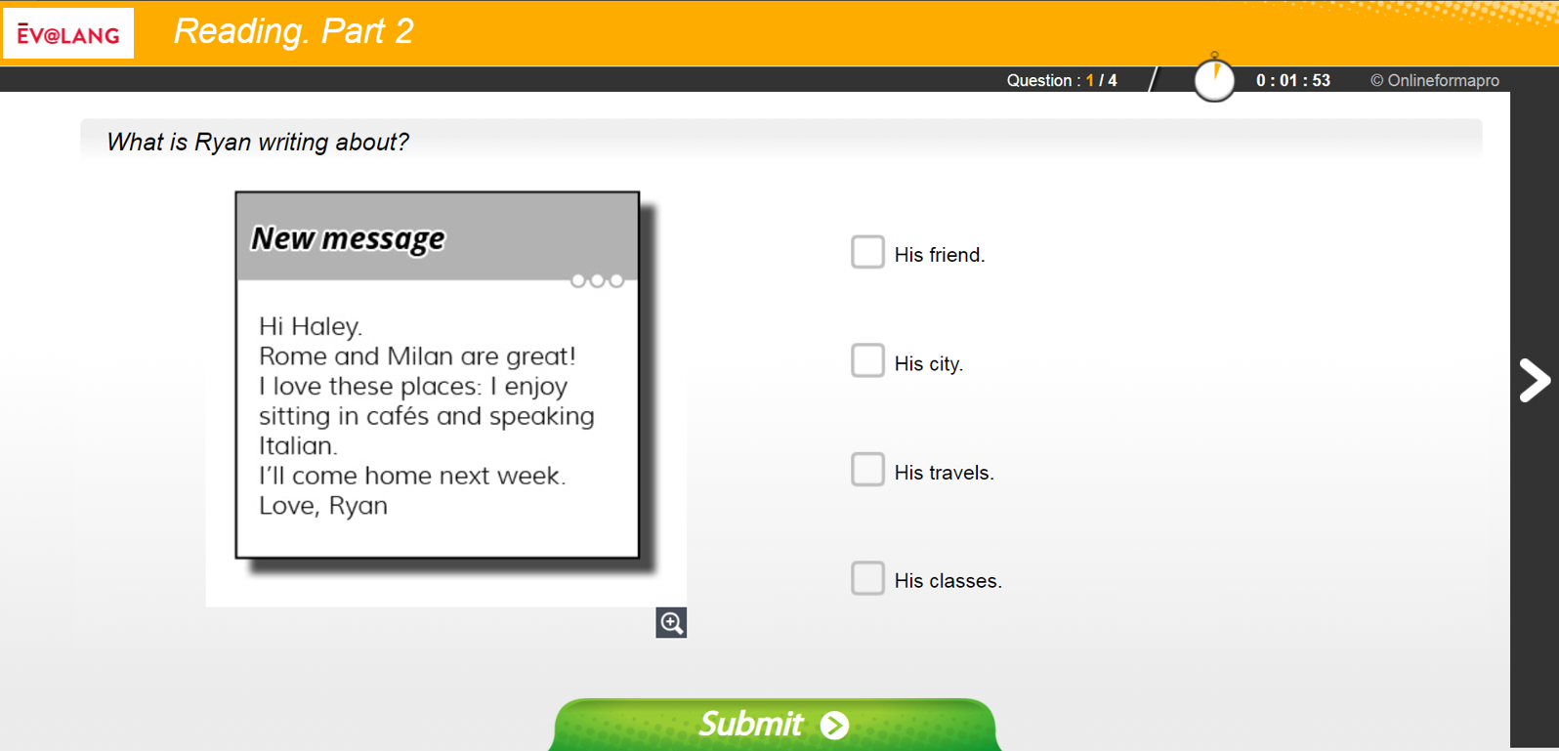
Question de compréhension écrite
Exemple 1
Vous lisez la question : elle porte sur le document écrit.
Voilà ce que vous voyez à l’écran pour une question de compréhension écrite.
Pour répondre à la question, vous devez lire attentivement le document et les 4 choix de réponse.
Cochez ensuite une seule réponse et cliquez sur « Submit ».
En cliquant ici, vous pouvez agrandir le texte.
© Tous droits réservés

Slide 11
Question de compréhension écrite
Exemple 1
© Tous droits réservés

Slide 12
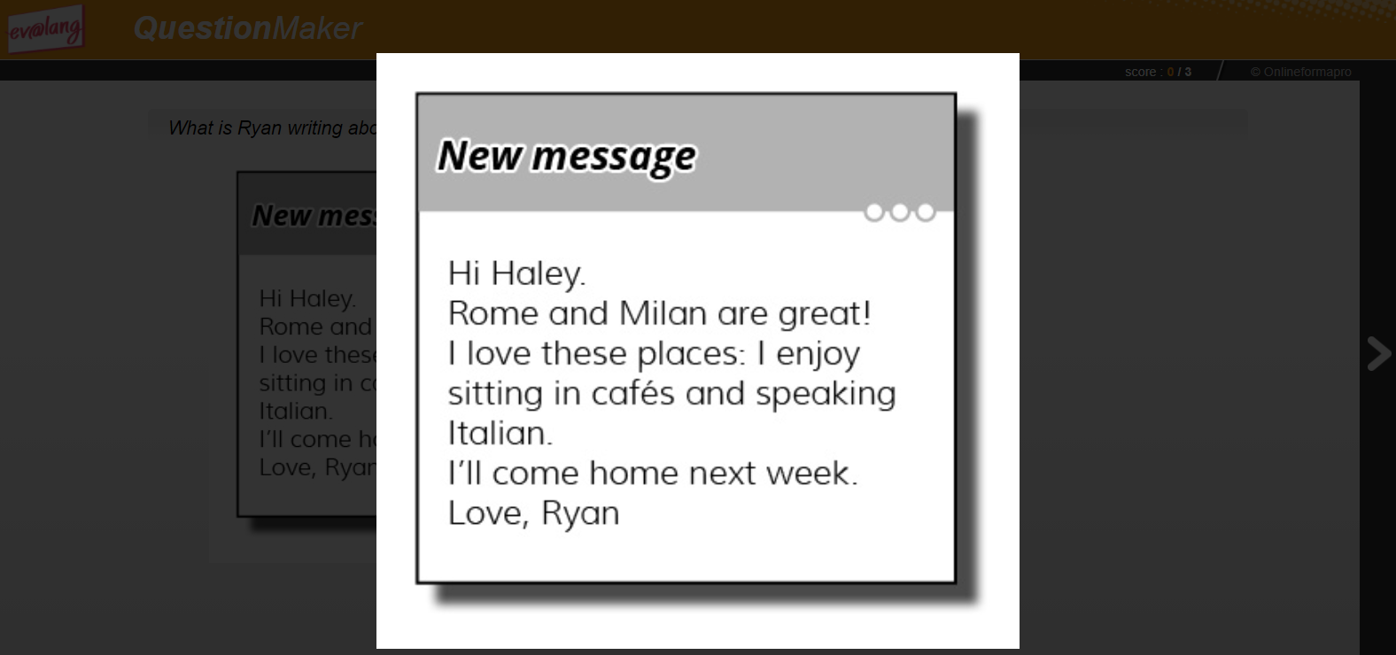
Question de compréhension écrite
Exemple 1
© Tous droits réservés

Slide 13
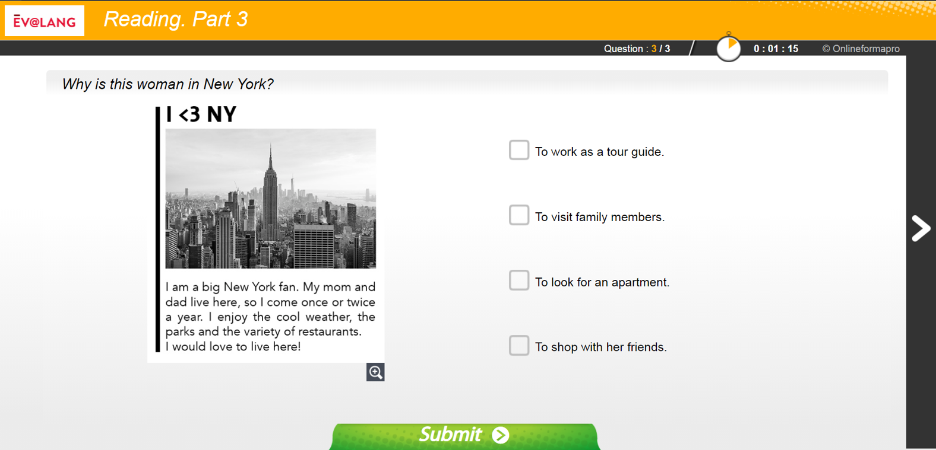
Question de compréhension écrite
Exemple 2
© Tous droits réservés

Slide 14
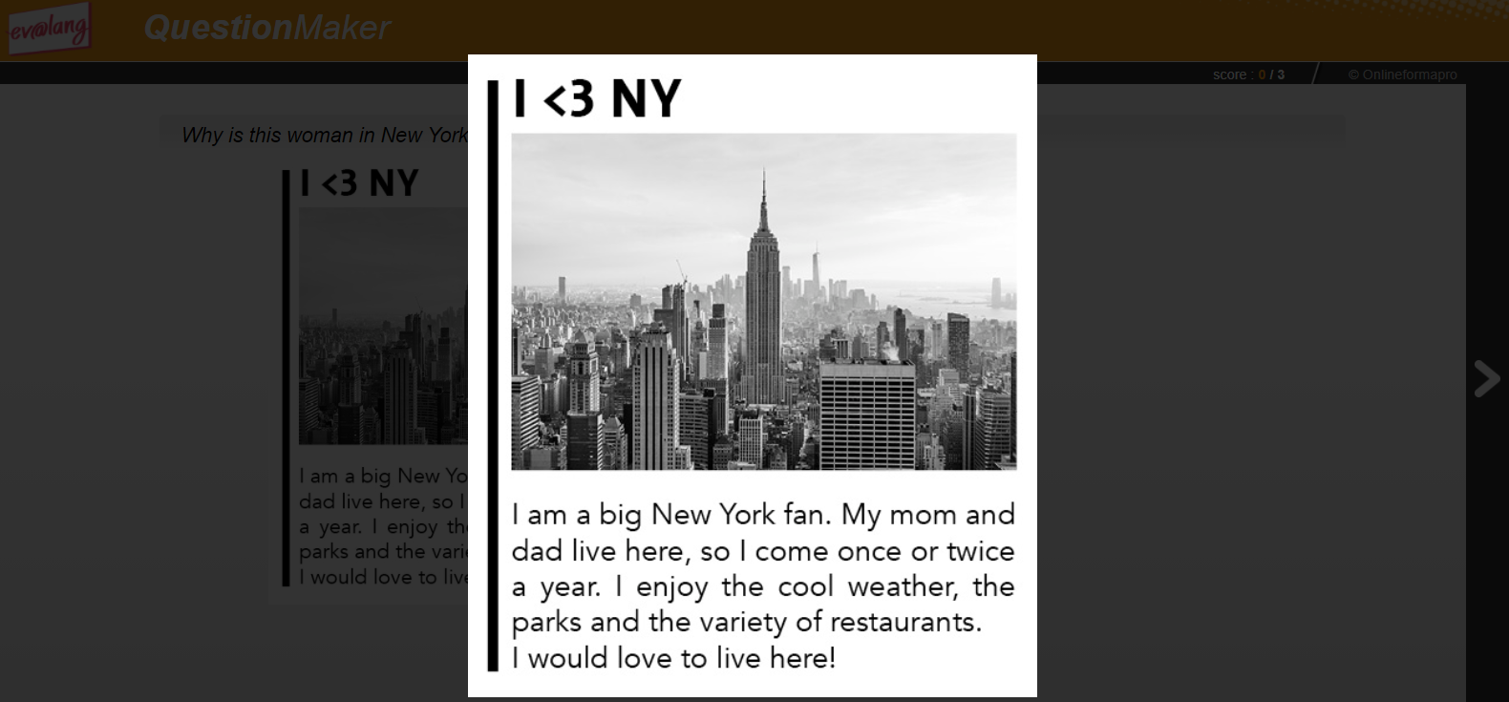
Question de compréhension écrite
Exemple 2
© Tous droits réservés

Slide 15
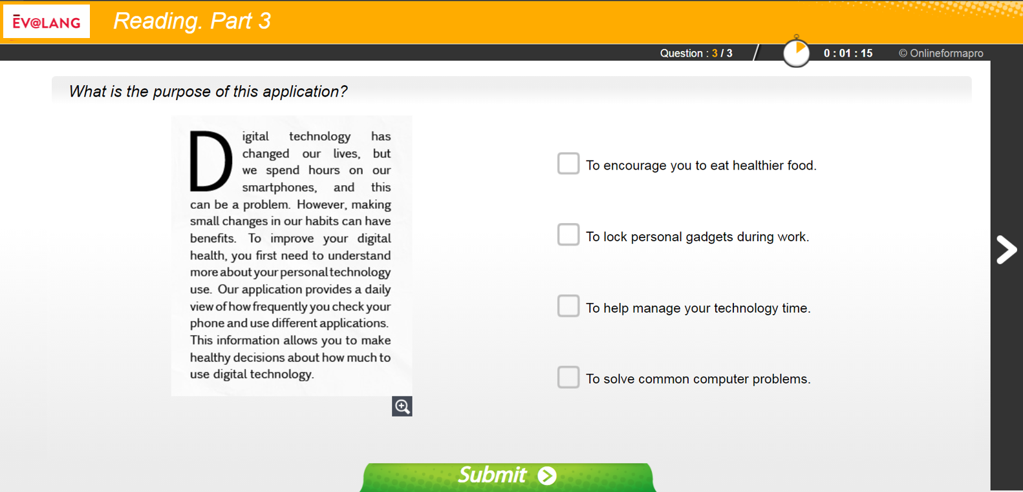
Question de compréhension écrite
Exemple 3
© Tous droits réservés

Slide 16
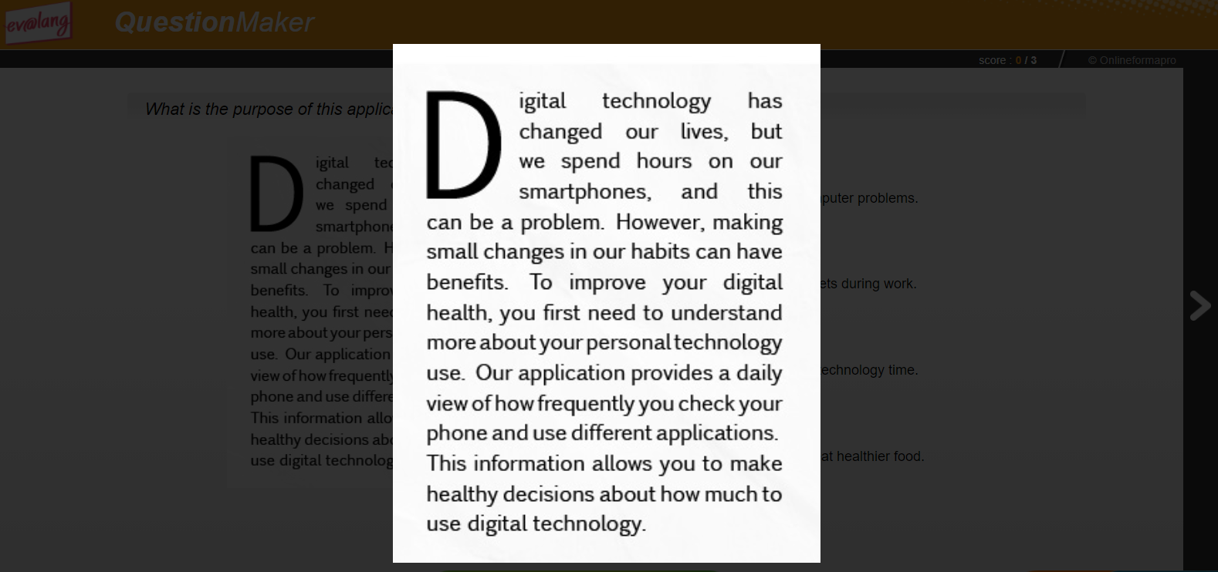
Question de compréhension écrite
Exemple 3
© Tous droits réservés

Slide 17
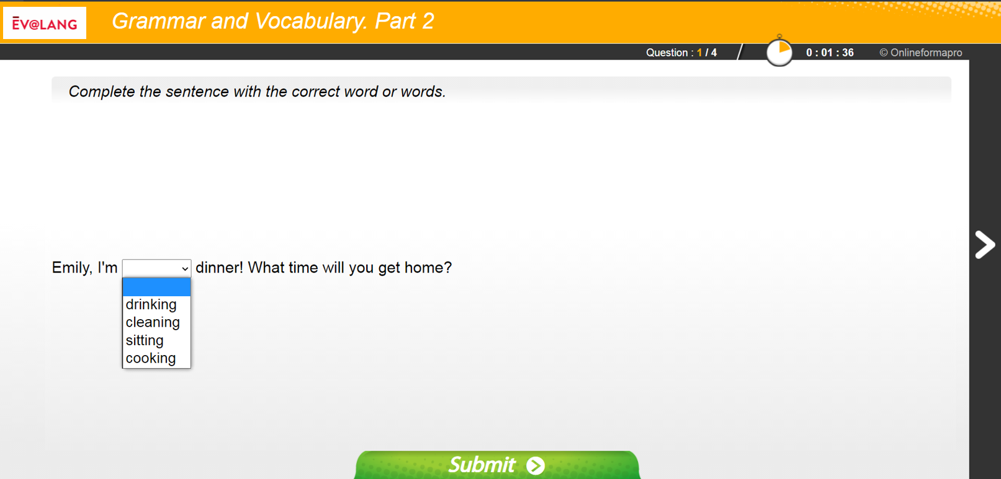
Question de Grammaire et Lexique
Exemple 1
Voilà ce que vous voyez à l’écran pour une question de grammaire et lexique.
La consigne est en anglais. Elle est toujours la même.
Pour répondre à la question, vous devez lire attentivement la phrase et les 4 choix de réponse.
Sélectionnez ensuite une seule réponse et cliquez sur « Submit ».
© Tous droits réservés

Slide 18
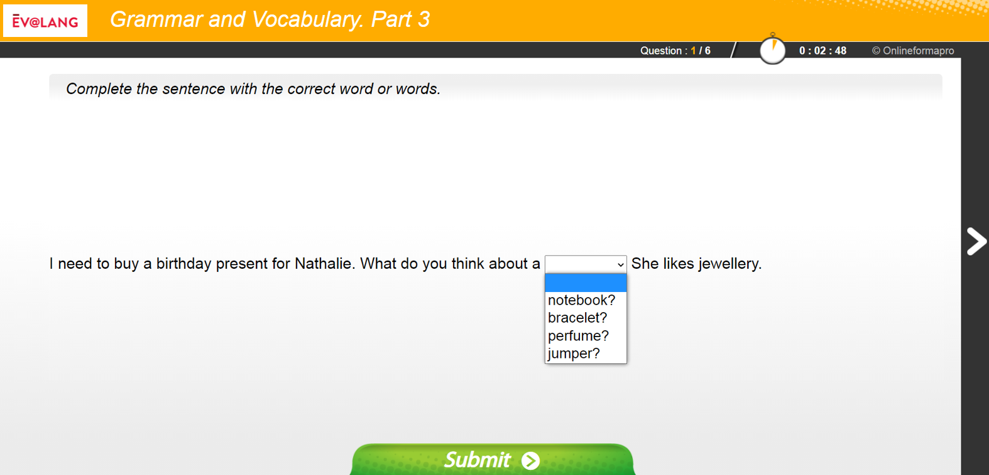
Question de Grammaire et Lexique
Exemple 2
© Tous droits réservés

Slide 19
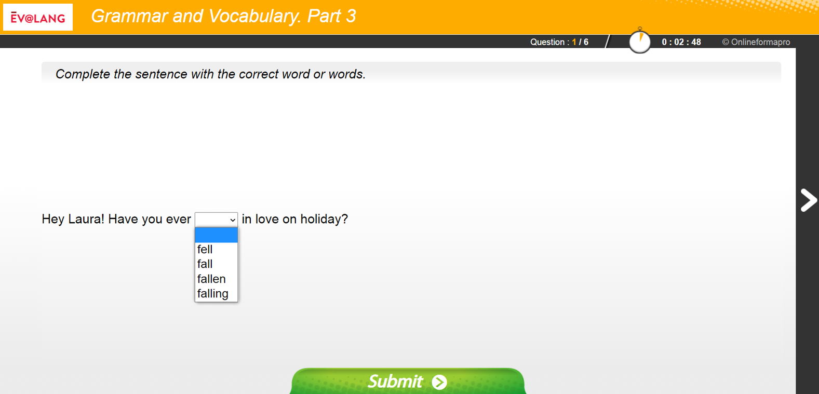
Question de Grammaire et Lexique
Exemple 3
© Tous droits réservés

Slide 20
Bon courage à tous!
© Tous droits réservés

